Slide 1
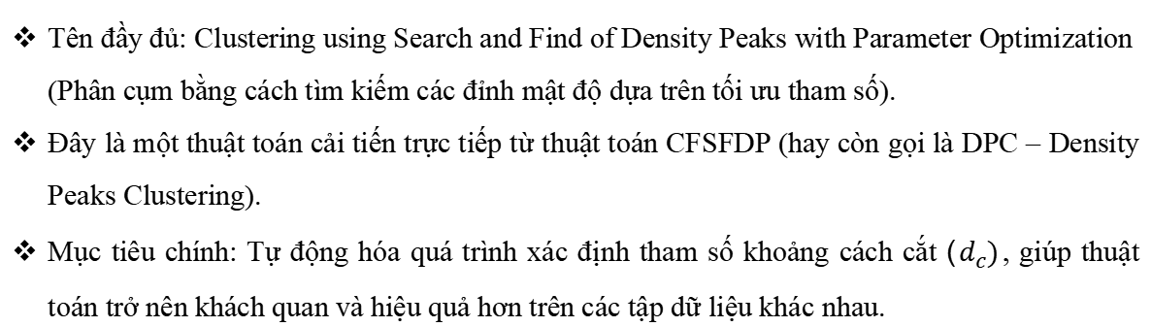
THUẬT TOÁN CSDPPO
GIỚI THIỆU
Tên đầy đủ: Clustering using Search and Find of Density Peaks with Parameter Optimization (Phân cụm bằng cách tìm kiếm các đỉnh mật độ dựa trên tối ưu tham số).
Đây là một thuật toán cải tiến trực tiếp từ thuật toán CFSFDP (hay còn gọi là DPC – Density Peaks Clustering).
Mục tiêu chính: Tự động hóa quá trình xác định tham số khoảng cách cắt ($d_{c})$, giúp thuật toán trở nên khách quan và hiệu quả hơn trên các tập dữ liệu khác nhau.

Slide 2
NỀN TẢNG CỦA THUẬT TOÁN CSDPPO
THUẬT TOÁN GỐC CFSFDP (DPC)
Được công bố trên tạp chí Science năm 2014
Thuật toán này dựa trên hai quan sát cực kỳ đơn giản nhưng mạnh mẽ về các tâm cụm (clustering centers):
Mật độ: Tâm cụm có mật độ cục bộ cao hơn các điểm xung quanh.
Khoảng cách: Tâm cụm nằm cách xa các điểm khác có mật độ cao hơn nó.

Slide 3
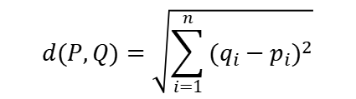
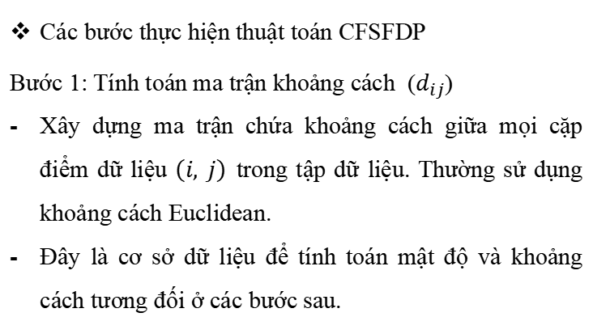
NỀN TẢNG CỦA THUẬT TOÁN CSDPPO
THUẬT TOÁN GỐC CFSFDP (DPC)
Các bước thực hiện thuật toán CFSFDP
Bước 1: Tính toán ma trận khoảng cách ($d_{ij}$)
Xây dựng ma trận chứa khoảng cách giữa mọi cặp điểm dữ liệu $\left(i, j\right)$ trong tập dữ liệu. Thường sử dụng khoảng cách Euclidean.
Đây là cơ sở dữ liệu để tính toán mật độ và khoảng cách tương đối ở các bước sau.
$$d(P,Q)=\sqrt{\sum_{i=1}^{n}{{(q_{i}−p_{i})}^{2}}}$$

Slide 4

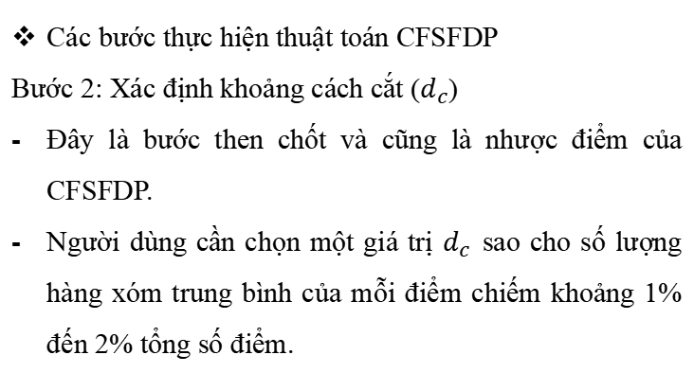
NỀN TẢNG CỦA THUẬT TOÁN CSDPPO
THUẬT TOÁN GỐC CFSFDP (DPC)
Các bước thực hiện thuật toán CFSFDP
Bước 2: Xác định khoảng cách cắt ($d_{c}$)
Đây là bước then chốt và cũng là nhược điểm của CFSFDP.
Người dùng cần chọn một giá trị $d_{c}$ sao cho số lượng hàng xóm trung bình của mỗi điểm chiếm khoảng 1% đến 2% tổng số điểm.
$$R = d_{c}$$

Slide 5
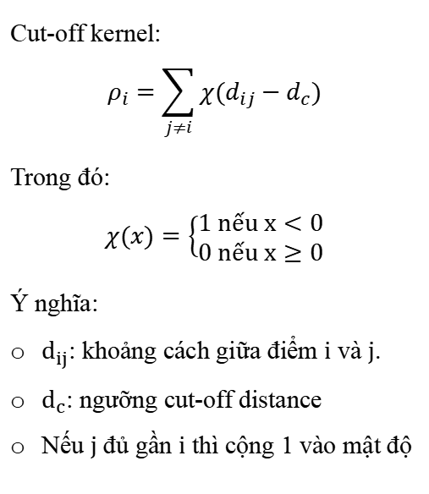
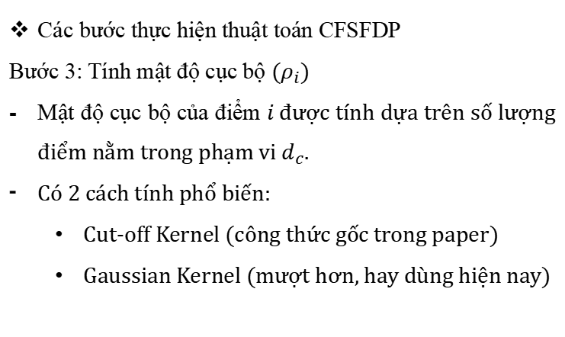
NỀN TẢNG CỦA THUẬT TOÁN CSDPPO
THUẬT TOÁN GỐC CFSFDP (DPC)
Cut-off kernel:
$$ρ_{i}=\sum_{j≠i}{χ(d_{ij}−d_{c})}$$
Trong đó:
$$χ(x)=\left\{\begin{aligned}1 nếu x<0 \\ 0 nếu x≥0\end{aligned}\right.$$
Ý nghĩa:
$d_{ij}$: khoảng cách giữa điểm $i$ và $j$.
$d_{c}$: ngưỡng cut-off distance
Nếu $j$ đủ gần $i$ thì cộng 1 vào mật độ
Các bước thực hiện thuật toán CFSFDP
Bước 3: Tính mật độ cục bộ $(ρ_{i})$
Mật độ cục bộ của điểm $i$được tính dựa trên số lượng điểm nằm trong phạm vi $d_{c}$.
Có 2 cách tính phổ biến:
Cut-off Kernel (công thức gốc trong paper)
Gaussian Kernel (mượt hơn, hay dùng hiện nay)

Slide 6
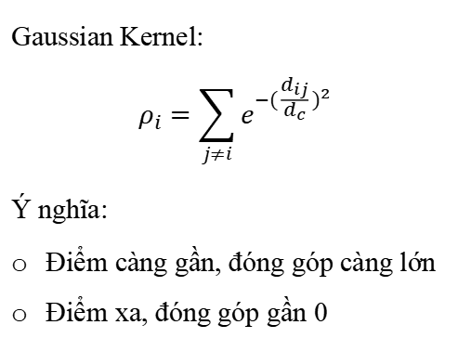
NỀN TẢNG CỦA THUẬT TOÁN CSDPPO
THUẬT TOÁN GỐC CFSFDP (DPC)
Gaussian Kernel:
$$ρ_{i}=\sum_{j≠i}{e^{{−(\frac{d_{ij}}{d_{c}})}^{2}}}$$
Ý nghĩa:
Điểm càng gần, đóng góp càng lớn
Điểm xa, đóng góp gần 0
Các bước thực hiện thuật toán CFSFDP
Bước 3: Tính mật độ cục bộ $(ρ_{i})$
Mật độ cục bộ của điểm $i$được tính dựa trên số lượng điểm nằm trong phạm vi $d_{c}$.
Có 2 cách tính phổ biến:
Cut-off Kernel (công thức gốc trong paper)
Gaussian Kernel (mượt hơn, hay dùng hiện nay)

Slide 7
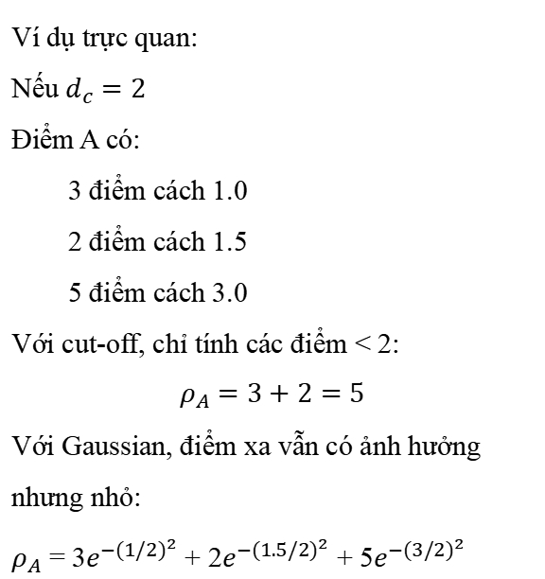
NỀN TẢNG CỦA THUẬT TOÁN CSDPPO
Ví dụ trực quan:
Nếu $d_{c}=2$
Điểm A có:
3 điểm cách 1.0
2 điểm cách 1.5
5 điểm cách 3.0
Với cut-off, chỉ tính các điểm < 2:
$$ρ_{A}=3+2=5$$
Với Gaussian, điểm xa vẫn có ảnh hưởng nhưng nhỏ:
$ρ_{A}$ = 3$e^{{−(1/2)}^{2}}$ + 2$e^{{−(1.5/2)}^{2}}$ + 5$e^{{−(3/2)}^{2}}$
THUẬT TOÁN GỐC CFSFDP (DPC)
Các bước thực hiện thuật toán CFSFDP
Bước 3: Tính mật độ cục bộ $(ρ_{i})$
Mật độ cục bộ của điểm $i$được tính dựa trên số lượng điểm nằm trong phạm vi $d_{c}$.
Có 2 cách tính phổ biến:
Cut-off Kernel (công thức gốc trong paper)
Gaussian Kernel (mượt hơn, hay dùng hiện nay)

Slide 8
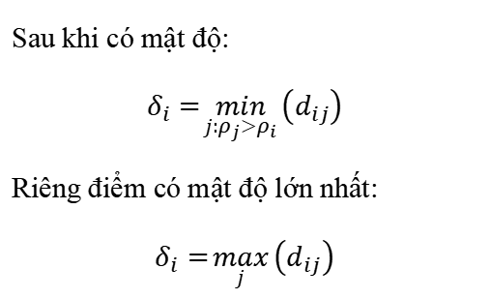
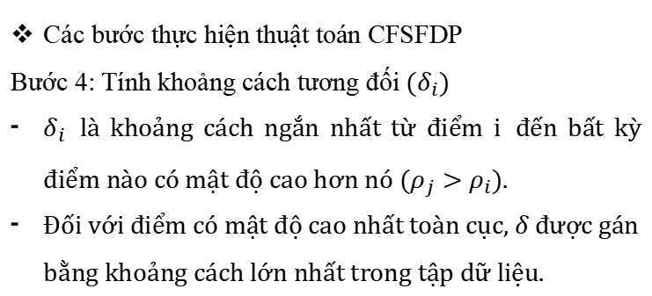
NỀN TẢNG CỦA THUẬT TOÁN CSDPPO
THUẬT TOÁN GỐC CFSFDP (DPC)
Sau khi có mật độ:
$$δ_{i}=\min_{j:ρ_{j}>ρ_{i}}\left(d_{ij}\right)$$
Riêng điểm có mật độ lớn nhất:
$$δ_{i}=\max_{j}\left(d_{ij}\right)$$
Các bước thực hiện thuật toán CFSFDP
Bước 4: Tính khoảng cách tương đối ${(δ}_{i})$
$δ_{i}$ là khoảng cách ngắn nhất từ điểm $i$ đến bất kỳ điểm nào có mật độ cao hơn nó ($ρ_{j}>ρ_{i}$).
Đối với điểm có mật độ cao nhất toàn cục, $δ$ được gán bằng khoảng cách lớn nhất trong tập dữ liệu.

Slide 9
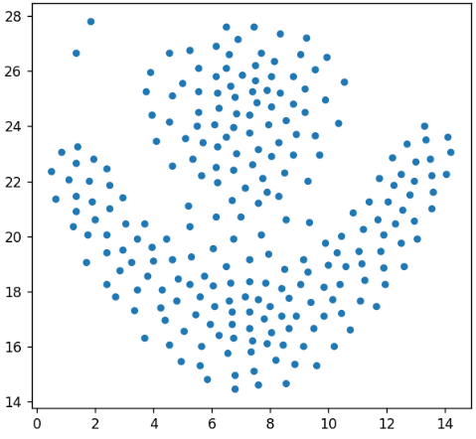
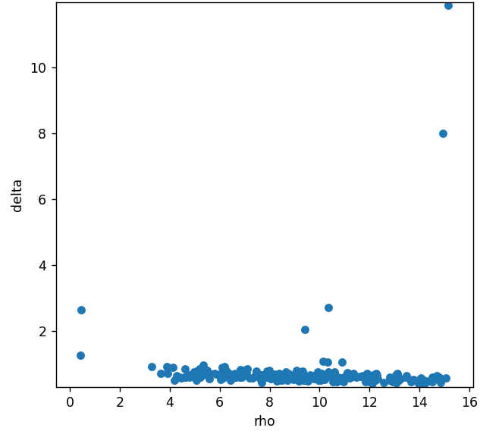
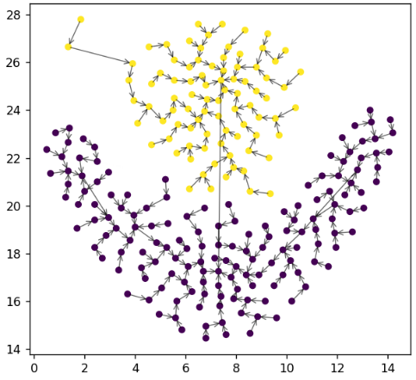
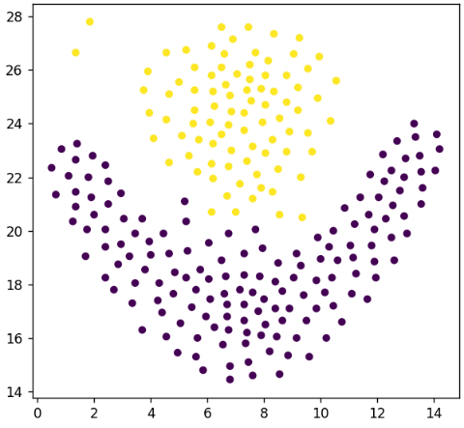
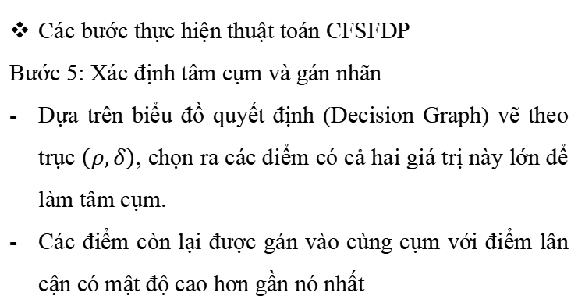
NỀN TẢNG CỦA THUẬT TOÁN CSDPPO
THUẬT TOÁN GỐC CFSFDP (DPC)
Các bước thực hiện thuật toán CFSFDP
Bước 5: Xác định tâm cụm và gán nhãn
Dựa trên biểu đồ quyết định (Decision Graph) vẽ theo trục $\left(ρ,δ\right)$, chọn ra các điểm có cả hai giá trị này lớn để làm tâm cụm.
Các điểm còn lại được gán vào cùng cụm với điểm lân cận có mật độ cao hơn gần nó nhất

Slide 10
NỀN TẢNG CỦA THUẬT TOÁN CSDPPO
THUẬT TOÁN GỐC CFSFDP (DPC)
Ví dụ minh họa các bước
Cho các điểm dữ liệu có tọa độ như sau:
A(1, 1) F(4, 4)
B(1.1, 1.2) G(4.1, 4.2)
C(1.2, 1.1) H(4.2, 4.1)
D(1.3, 1.3) I(4.3, 4.3)
E(2, 1.8) J(6.5, 1.5)

Slide 11
NỀN TẢNG CỦA THUẬT TOÁN CSDPPO
THUẬT TOÁN GỐC CFSFDP (DPC)
 | A | B | C | D | E | F | G | H | I | J
A | 0 | 0.22 | 0.22 | 0.42 | 1.28 | 4.24 | 4.45 | 4.45 | 4.67 | 5.52
B | 0.22 | 0 | 0.14 | 0.22 | 1.08 | 4.03 | 4.24 | 4.25 | 4.5 | 5.4
C | 0.22 | 0.14 | 0 | 0.22 | 1.06 | 4.03 | 4.25 | 4.24 | 4.5 | 5.3
D | 0.42 | 0.22 | 0.22 | 0 | 0.86 | 3.81 | 4.03 | 4.03 | 4.24 | 5.2
E | 1.28 | 1.08 | 1.06 | 0.86 | 0 | 2.97 | 3.19 | 3.18 | 3.4 | 4.5
F | 4.24 | 4.03 | 4.03 | 3.81 | 2.97 | 0 | 0.22 | 0.22 | 0.42 | 3.5
G | 4.45 | 4.24 | 4.25 | 4.03 | 3.19 | 0.22 | 0 | 0.14 | 0.22 | 3.6
H | 4.45 | 4.25 | 4.24 | 4.03 | 3.18 | 0.22 | 0.14 | 0 | 0.22 | 3.47
I | 4.66 | 4.5 | 4.5 | 4.24 | 3.4 | 0.42 | 0.22 | 0.22 | 0 | 3.56
J | 5.52 | 5.4 | 5.3 | 5.2 | 4.5 | 3.5 | 3.6 | 3.47 | 3.56 | 0
Ví dụ minh họa các bước
Cho các điểm dữ liệu có tọa độ như sau:
A(1, 1) F(4, 4)
B(1.1, 1.2) G(4.1, 4.2)
C(1.2, 1.1) H(4.2, 4.1)
D(1.3, 1.3) I(4.3, 4.3)
E(2, 1.8) J(6.5, 1.5)
Bước 1: Tính toán ma trận khoảng cách

Slide 12
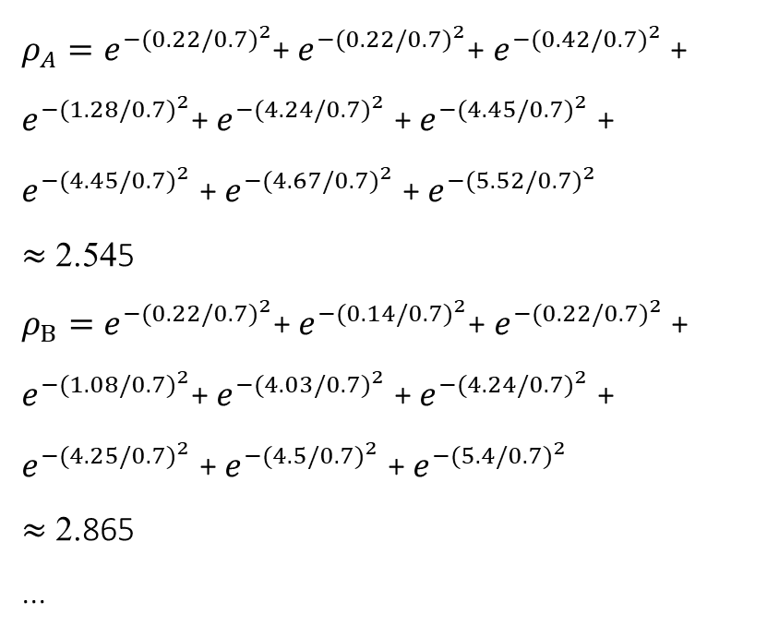
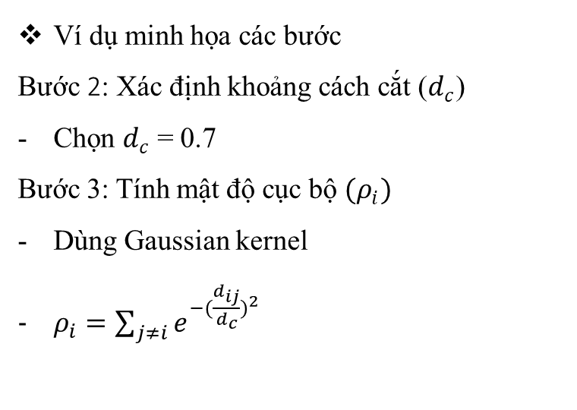
NỀN TẢNG CỦA THUẬT TOÁN CSDPPO
THUẬT TOÁN GỐC CFSFDP (DPC)
$ρ_{A}=e^{{−(0.22/0.7)}^{2}}$+ $e^{{−(0.22/0.7)}^{2}}$+ $e^{{−(0.42/0.7)}^{2}}$ + $e^{{−(1.28/0.7)}^{2}}$+ $e^{{−(4.24/0.7)}^{2}}$ + $e^{{−(4.45/0.7)}^{2}}$ + $e^{{−(4.45/0.7)}^{2}}$ + $e^{{−(4.67/0.7)}^{2}}$ + $e^{{−(5.52/0.7)}^{2}}$
$≈$ 2.545
$ρ_{B}=e^{{−(0.22/0.7)}^{2}}$+ $e^{{−(0.14/0.7)}^{2}}$+ $e^{{−(0.22/0.7)}^{2}}$ + $e^{{−(1.08/0.7)}^{2}}$+ $e^{{−(4.03/0.7)}^{2}}$ + $e^{{−(4.24/0.7)}^{2}}$ + $e^{{−(4.25/0.7)}^{2}}$ + $e^{{−(4.5/0.7)}^{2}}$ + $e^{{−(5.4/0.7)}^{2}}$
$≈$ 2.865
...
Ví dụ minh họa các bước
Bước 2: Xác định khoảng cách cắt ($d_{c}$)
Chọn $d_{c}$ = 0.7
Bước 3: Tính mật độ cục bộ $(ρ_{i})$
Dùng Gaussian kernel
$ρ_{i}=\sum_{j≠i}{e^{{−(\frac{d_{ij}}{d_{c}})}^{2}}}$

Slide 13
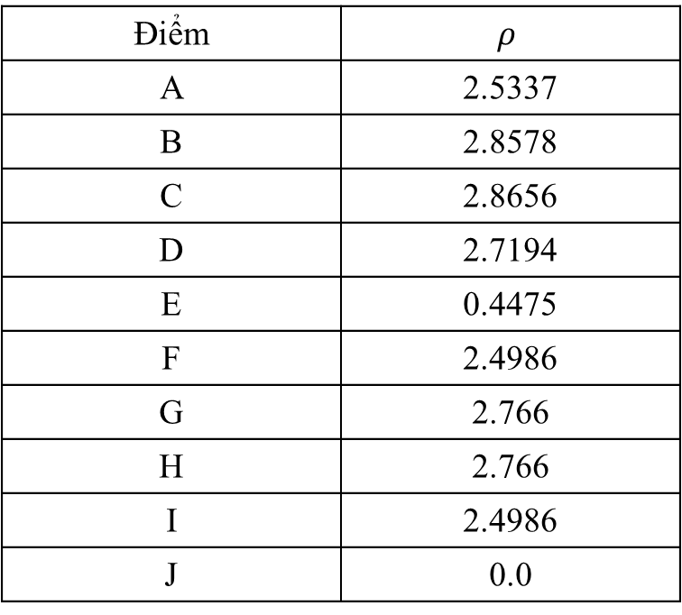
NỀN TẢNG CỦA THUẬT TOÁN CSDPPO
THUẬT TOÁN GỐC CFSFDP (DPC)
Điểm | $$ρ$$
A | 2.5337
B | 2.8578
C | 2.8656
D | 2.7194
E | 0.4475
F | 2.4986
G | 2.766
H | 2.766
I | 2.4986
J | 0.0
Ví dụ minh họa các bước
Bước 2: Xác định khoảng cách cắt ($d_{c}$)
Chọn $d_{c}$ = 0.7
Bước 3: Tính mật độ cục bộ $(ρ_{i})$
Dùng Gaussian kernel
$ρ_{i}=\sum_{j≠i}{e^{{−(\frac{d_{ij}}{d_{c}})}^{2}}}$

Slide 14
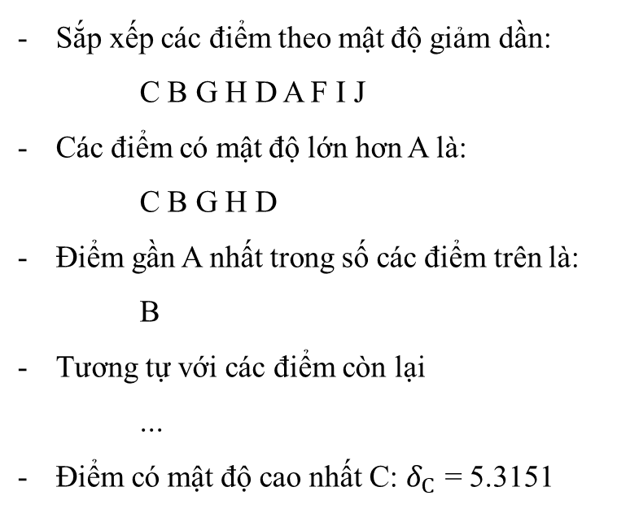
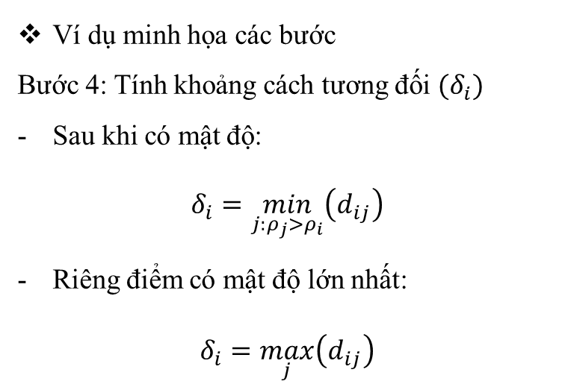
NỀN TẢNG CỦA THUẬT TOÁN CSDPPO
THUẬT TOÁN GỐC CFSFDP (DPC)
Sắp xếp các điểm theo mật độ giảm dần:
C B G H D A F I J
Các điểm có mật độ lớn hơn A là: C B G H D
Điểm gần A nhất trong số các điểm trên là:
B
Tương tự với các điểm còn lại
...
Điểm có mật độ cao nhất C: $δ_{C}$ = 5.3151
Ví dụ minh họa các bước
Bước 4: Tính khoảng cách tương đối ${(δ}_{i})$
Sau khi có mật độ:
$$δ_{i}=\min_{j:ρ_{j}>ρ_{i}}\left(d_{ij}\right)$$
Riêng điểm có mật độ lớn nhất:
$$δ_{i}=\max_{j}\left(d_{ij}\right)$$

Slide 15
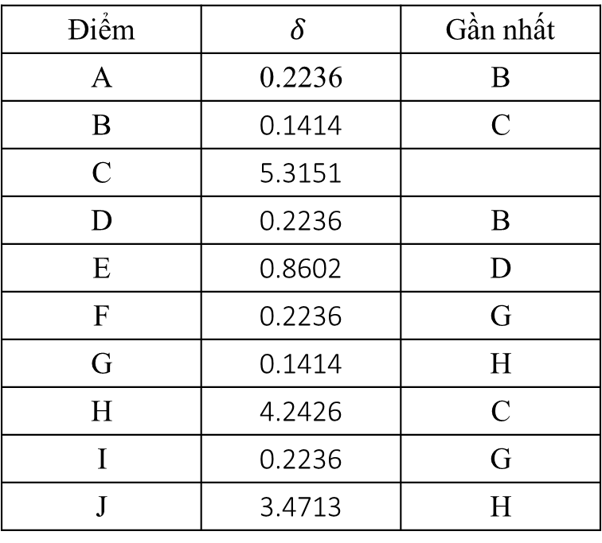
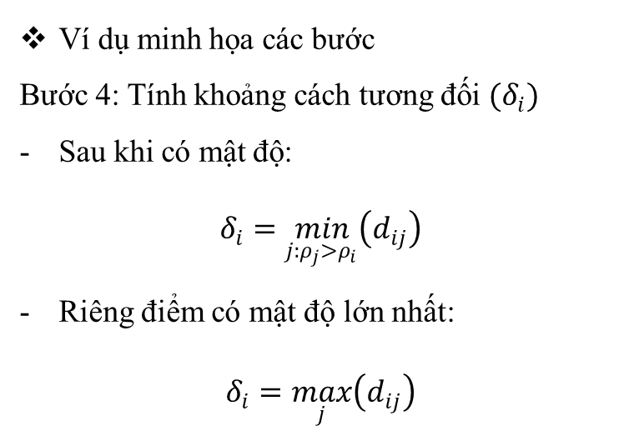
NỀN TẢNG CỦA THUẬT TOÁN CSDPPO
THUẬT TOÁN GỐC CFSFDP (DPC)
Điểm | $$δ$$ | Gần nhất
A | 0.2236 | B
B | 0.1414 | C
C | 5.3151
D | 0.2236 | B
E | 0.8602 | D
F | 0.2236 | G
G | 0.1414 | H
H | 4.2426 | C
I | 0.2236 | G
J | 3.4713 | H
Ví dụ minh họa các bước
Bước 4: Tính khoảng cách tương đối ${(δ}_{i})$
Sau khi có mật độ:
$$δ_{i}=\min_{j:ρ_{j}>ρ_{i}}\left(d_{ij}\right)$$
Riêng điểm có mật độ lớn nhất:
$$δ_{i}=\max_{j}\left(d_{ij}\right)$$

Slide 16
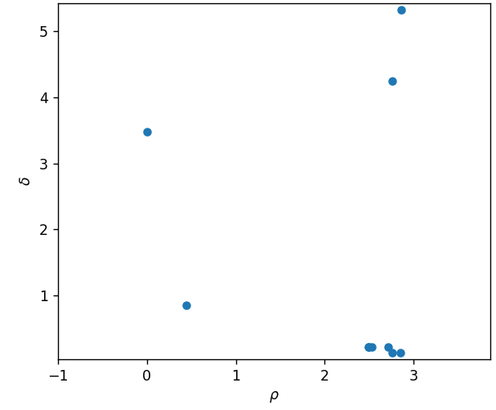
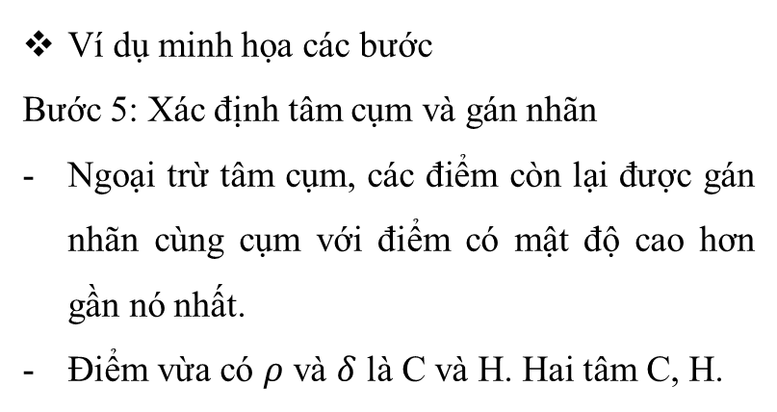
NỀN TẢNG CỦA THUẬT TOÁN CSDPPO
THUẬT TOÁN GỐC CFSFDP (DPC)
Ví dụ minh họa các bước
Bước 5: Xác định tâm cụm và gán nhãn
Ngoại trừ tâm cụm, các điểm còn lại được gán nhãn cùng cụm với điểm có mật độ cao hơn gần nó nhất.
Điểm vừa có $ρ$ và $δ$ là C và H. Hai tâm C, H.

Slide 17
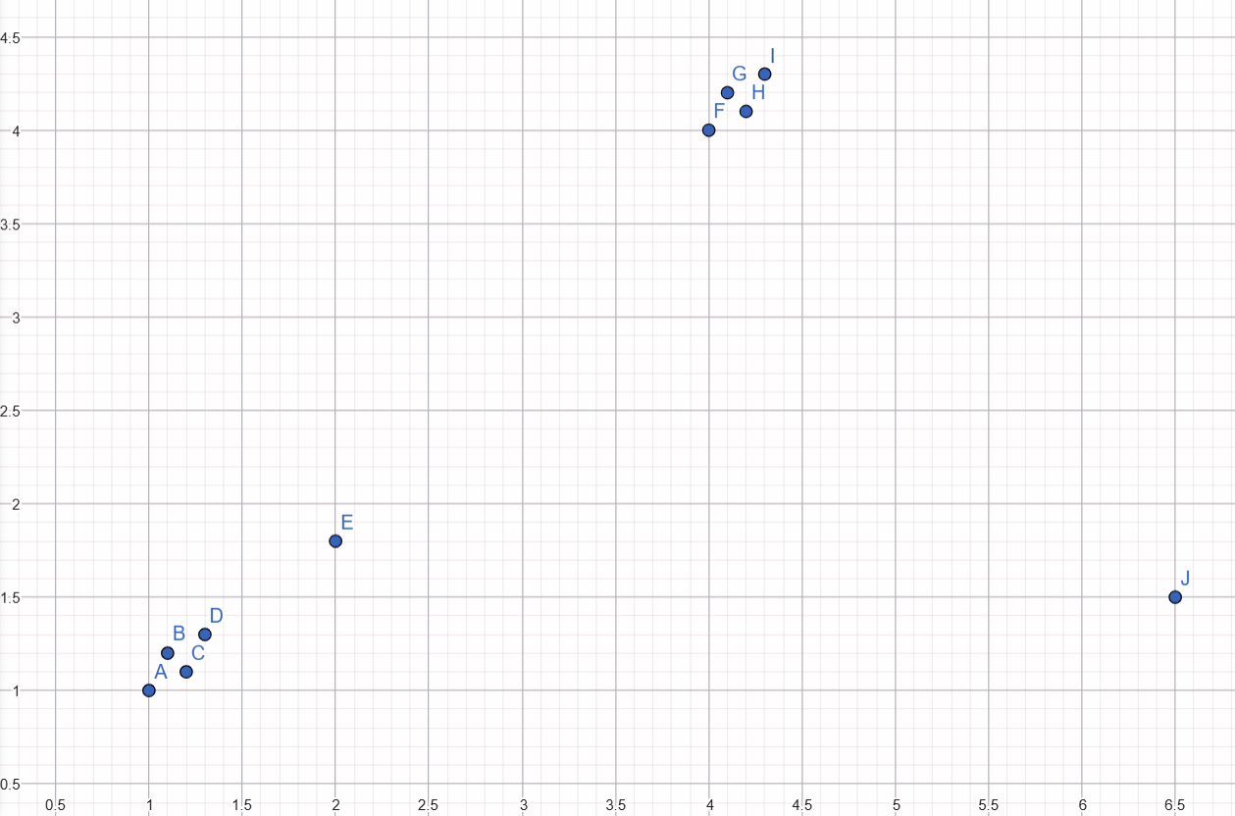
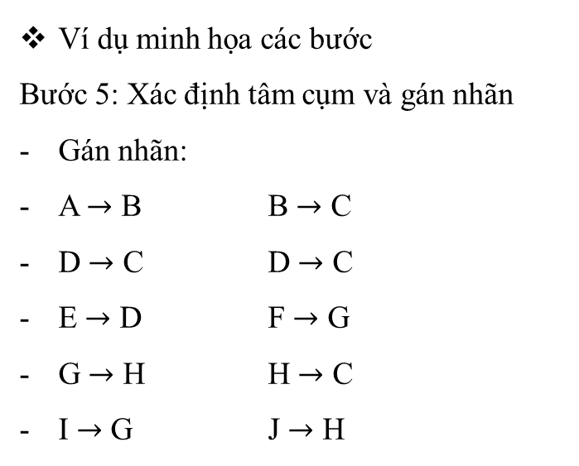
NỀN TẢNG CỦA THUẬT TOÁN CSDPPO
THUẬT TOÁN GỐC CFSFDP (DPC)
Ví dụ minh họa các bước
Bước 5: Xác định tâm cụm và gán nhãn
Gán nhãn:
A $→$ B B $→$ C
D $→$ C D $→$ C
E $→$ D F $→$ G
G $→$ H H $→$ C
I $→$ G J $→$ H

Slide 18
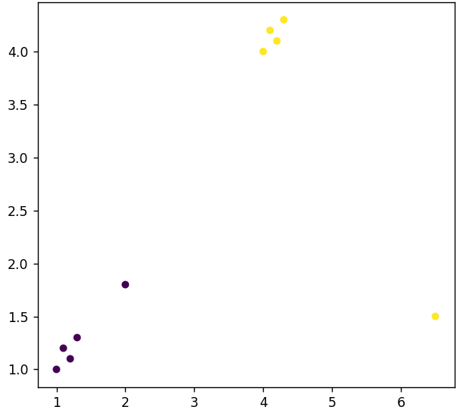
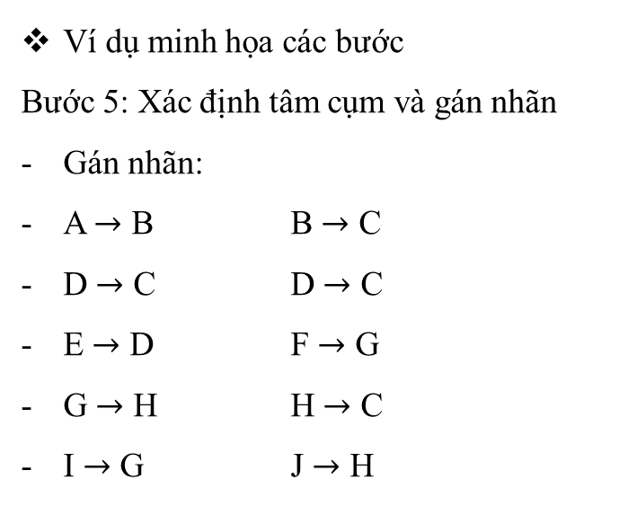
NỀN TẢNG CỦA THUẬT TOÁN CSDPPO
THUẬT TOÁN GỐC CFSFDP (DPC)
Kết quả phân cụm
Ví dụ minh họa các bước
Bước 5: Xác định tâm cụm và gán nhãn
Gán nhãn:
A $→$ B B $→$ C
D $→$ C D $→$ C
E $→$ D F $→$ G
G $→$ H H $→$ C
I $→$ G J $→$ H

Slide 19
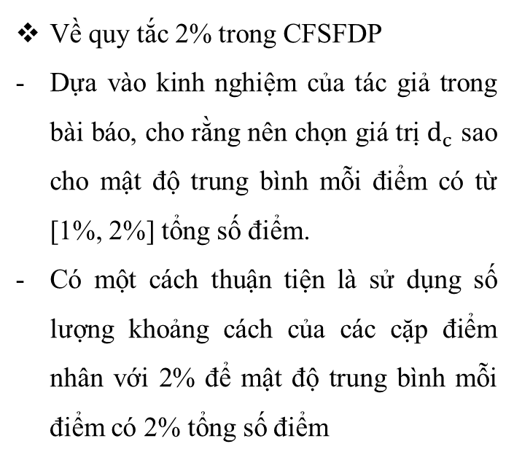
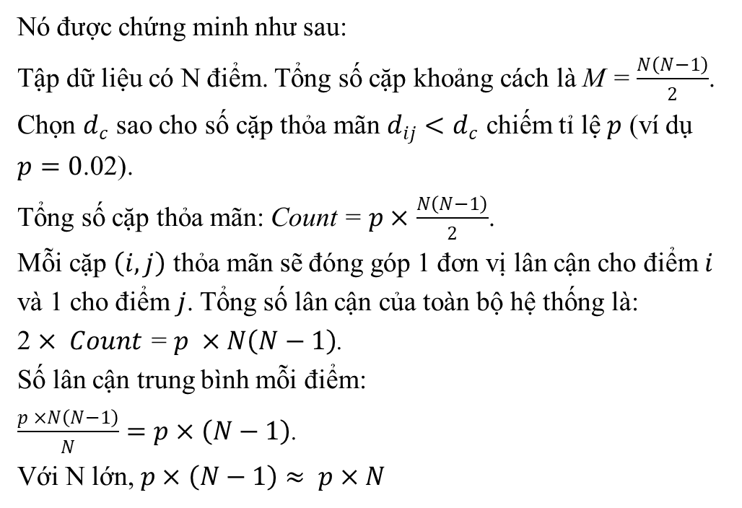
NỀN TẢNG CỦA THUẬT TOÁN CSDPPO
THUẬT TOÁN GỐC CFSFDP (DPC)
Nó được chứng minh như sau:
Tập dữ liệu có N điểm. Tổng số cặp khoảng cách là M = $\frac{N\left(N−1\right)}{2}$.
Chọn $d_{c}$ sao cho số cặp thỏa mãn $d_{ij}<d_{c}$ chiếm tỉ lệ $p$ (ví dụ $p=0$.02).
Tổng số cặp thỏa mãn: Count = $p×$ $\frac{N\left(N−1\right)}{2}$.
Mỗi cặp $\left(i,j\right)$ thỏa mãn sẽ đóng góp 1 đơn vị lân cận cho điểm $i$ và 1 cho điểm $j$. Tổng số lân cận của toàn bộ hệ thống là: 2 $× Count$ = $p ×N\left(N−1\right)$.
Số lân cận trung bình mỗi điểm:
$\frac{p ×N\left(N−1\right)}{N}=$ $p×$ $\left(N−1\right)$.
Với N lớn, $p×$ $\left(N−1\right)$ $≈ p×N$
Về quy tắc 2% trong CFSFDP
Dựa vào kinh nghiệm của tác giả trong bài báo, cho rằng nên chọn giá trị $d_{c}$ sao cho mật độ trung bình mỗi điểm có từ [1%, 2%] tổng số điểm.
Có một cách thuận tiện là sử dụng số lượng khoảng cách của các cặp điểm nhân với 2% để mật độ trung bình mỗi điểm có 2% tổng số điểm

Slide 20
NỀN TẢNG CỦA THUẬT TOÁN CSDPPO
THUẬT TOÁN GỐC CFSFDP (DPC)
Ưu điểm:
So với K-means, CFSFDP không yêu cầu giả định các cụm có hình dạng cầu và không cần khai báo trước số lượng cụm K.

Slide 21
NỀN TẢNG CỦA THUẬT TOÁN CSDPPO
THUẬT TOÁN GỐC CFSFDP (DPC)
Ưu điểm:
So với K-means, CFSFDP không yêu cầu giả định các cụm có hình dạng cầu và không cần khai báo trước số lượng cụm K.
So với DBSCAN, CFSFDP không cần các vòng lặp phức tạp để kết nối các điểm lân cận mà xác định cấu trúc cụm thông qua các đỉnh mật độ.

Slide 22
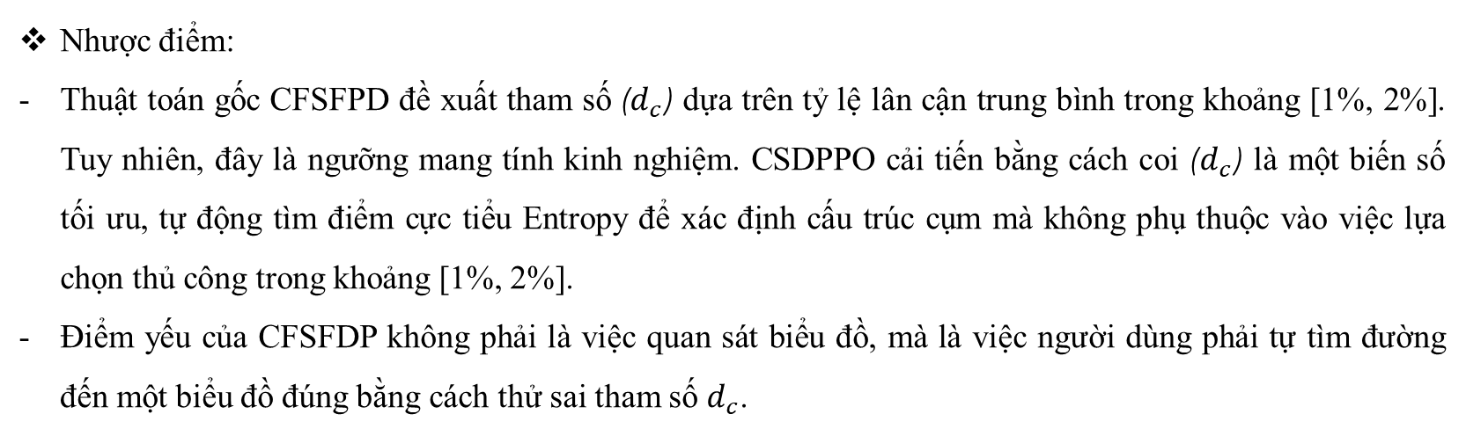
NỀN TẢNG CỦA THUẬT TOÁN CSDPPO
THUẬT TOÁN GỐC CFSFDP (DPC)
Nhược điểm:
Thuật toán gốc CFSFPD đề xuất tham số ($d_{c}$) dựa trên tỷ lệ lân cận trung bình trong khoảng [1%, 2%]. Tuy nhiên, đây là ngưỡng mang tính kinh nghiệm. CSDPPO cải tiến bằng cách coi ($d_{c}$) là một biến số tối ưu, tự động tìm điểm cực tiểu Entropy để xác định cấu trúc cụm mà không phụ thuộc vào việc lựa chọn thủ công trong khoảng [1%, 2%].
Điểm yếu của CFSFDP không phải là việc quan sát biểu đồ, mà là việc người dùng phải tự tìm đường đến một biểu đồ đúng bằng cách thử sai tham số $d_{c}$.

Slide 23
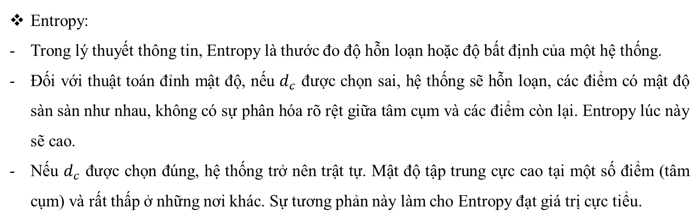
THUẬT TOÁN CSDPPO
CÁC KHÁI NIỆM
Entropy:
Trong lý thuyết thông tin, Entropy là thước đo độ hỗn loạn hoặc độ bất định của một hệ thống.
Đối với thuật toán đỉnh mật độ, nếu $d_{c}$ được chọn sai, hệ thống sẽ hỗn loạn, các điểm có mật độ sàn sàn như nhau, không có sự phân hóa rõ rệt giữa tâm cụm và các điểm còn lại. Entropy lúc này sẽ cao.
Nếu $d_{c}$ được chọn đúng, hệ thống trở nên trật tự. Mật độ tập trung cực cao tại một số điểm (tâm cụm) và rất thấp ở những nơi khác. Sự tương phản này làm cho Entropy đạt giá trị cực tiểu.

Slide 24
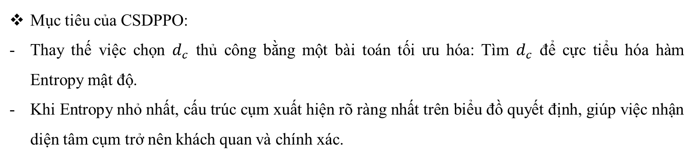
THUẬT TOÁN CSDPPO
MỤC TIÊU
Mục tiêu của CSDPPO:
Thay thế việc chọn $d_{c}$ thủ công bằng một bài toán tối ưu hóa: Tìm $d_{c}$ để cực tiểu hóa hàm Entropy mật độ.
Khi Entropy nhỏ nhất, cấu trúc cụm xuất hiện rõ ràng nhất trên biểu đồ quyết định, giúp việc nhận diện tâm cụm trở nên khách quan và chính xác.

Slide 25
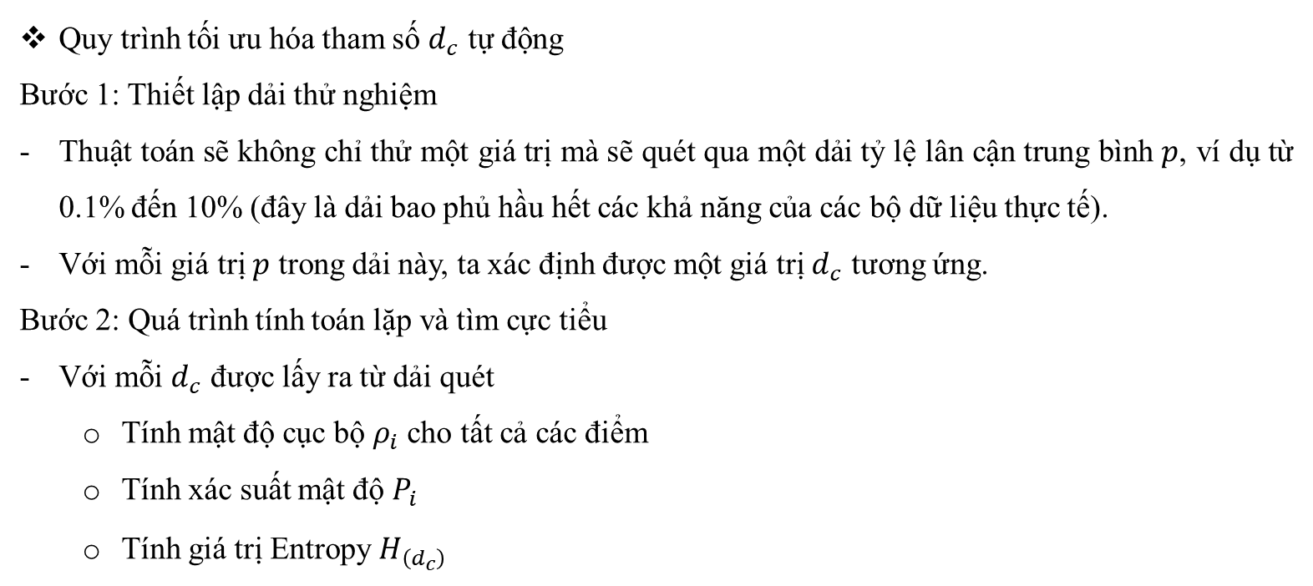
THUẬT TOÁN CSDPPO
CÔNG THỨC
Quy trình tối ưu hóa tham số $d_{c}$ tự động
Bước 1: Thiết lập dải thử nghiệm
Thuật toán sẽ không chỉ thử một giá trị mà sẽ quét qua một dải tỷ lệ lân cận trung bình $p$, ví dụ từ 0.1% đến 10% (đây là dải bao phủ hầu hết các khả năng của các bộ dữ liệu thực tế).
Với mỗi giá trị $p$ trong dải này, ta xác định được một giá trị $d_{c}$ tương ứng.
Bước 2: Quá trình tính toán lặp và tìm cực tiểu
Với mỗi $d_{c}$ được lấy ra từ dải quét
Tính mật độ cục bộ $ρ_{i}$ cho tất cả các điểm
Tính xác suất mật độ $P_{i}$
Tính giá trị Entropy $H_{\left(d_{c}\right)}$

Slide 26
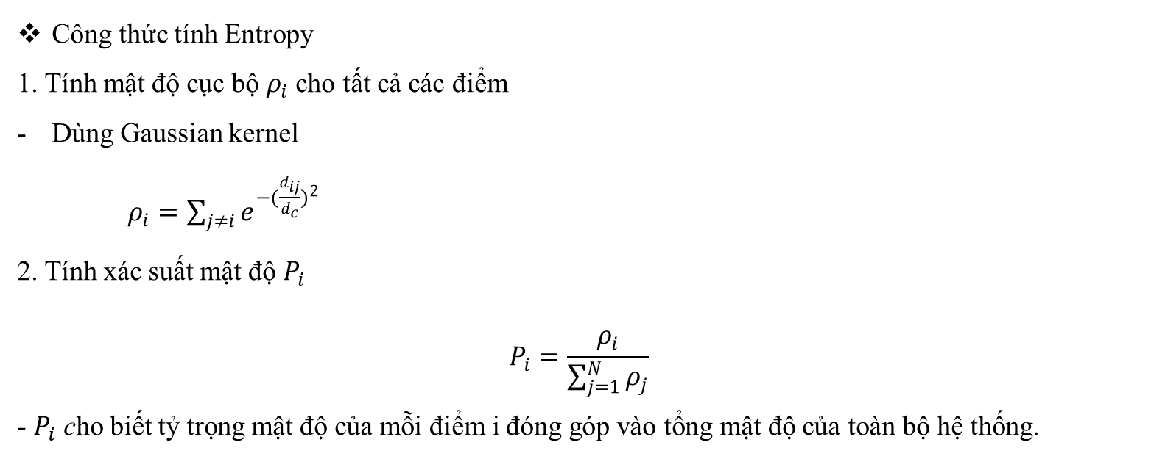
THUẬT TOÁN CSDPPO
CÔNG THỨC
Công thức tính Entropy
1. Tính mật độ cục bộ $ρ_{i}$ cho tất cả các điểm
Dùng Gaussian kernel
$ρ_{i}=\sum_{j≠i}{e^{{−(\frac{d_{ij}}{d_{c}})}^{2}}}$
2. Tính xác suất mật độ $P_{i}$
$$P_{i}=\frac{ρ_{i}}{\sum_{j=1}^{N}{ρ_{j}}}$$
- $P_{i}$ cho biết tỷ trọng mật độ của mỗi điểm i đóng góp vào tổng mật độ của toàn bộ hệ thống.

Slide 27
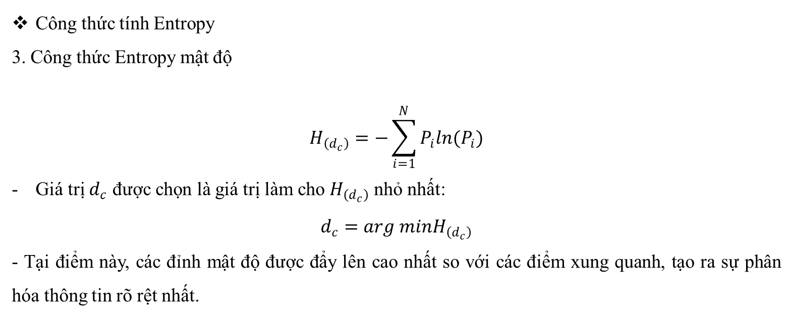
THUẬT TOÁN CSDPPO
CÔNG THỨC
Công thức tính Entropy
3. Công thức Entropy mật độ
$$H_{\left(d_{c}\right)}=−\sum_{i=1}^{N}{P_{i}ln(P_{i})}$$
Giá trị $d_{c}$ được chọn là giá trị làm cho $H_{\left(d_{c}\right)}$nhỏ nhất:
$$d_{c}=arg minH_{\left(d_{c}\right)}$$
- Tại điểm này, các đỉnh mật độ được đẩy lên cao nhất so với các điểm xung quanh, tạo ra sự phân hóa thông tin rõ rệt nhất.

Slide 28
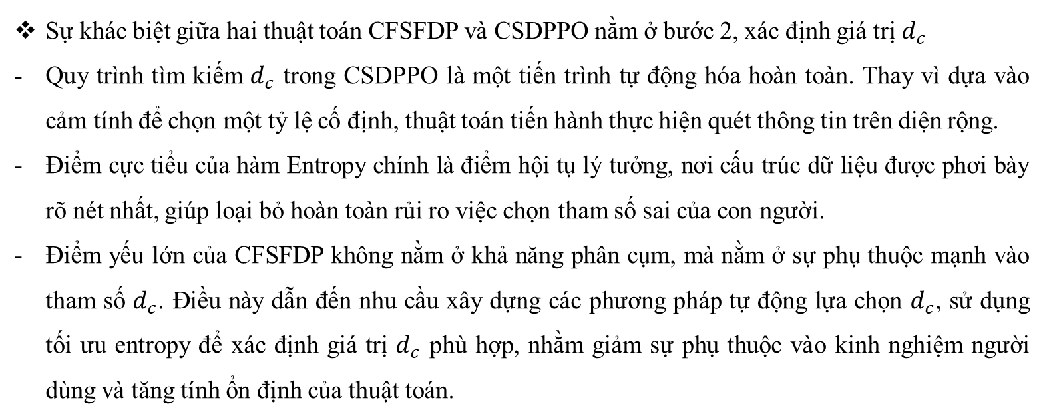
THUẬT TOÁN CSDPPO
SỰ KHÁC BIỆT
Sự khác biệt giữa hai thuật toán CFSFDP và CSDPPO nằm ở bước 2, xác định giá trị $d_{c}$
Quy trình tìm kiếm $d_{c}$ trong CSDPPO là một tiến trình tự động hóa hoàn toàn. Thay vì dựa vào cảm tính để chọn một tỷ lệ cố định, thuật toán tiến hành thực hiện quét thông tin trên diện rộng.
Điểm cực tiểu của hàm Entropy chính là điểm hội tụ lý tưởng, nơi cấu trúc dữ liệu được phơi bày rõ nét nhất, giúp loại bỏ hoàn toàn rủi ro việc chọn tham số sai của con người.
Điểm yếu lớn của CFSFDP không nằm ở khả năng phân cụm, mà nằm ở sự phụ thuộc mạnh vào tham số $d_{c}$. Điều này dẫn đến nhu cầu xây dựng các phương pháp tự động lựa chọn $d_{c}$, sử dụng tối ưu entropy để xác định giá trị $d_{c}$ phù hợp, nhằm giảm sự phụ thuộc vào kinh nghiệm người dùng và tăng tính ổn định của thuật toán.

Slide 29
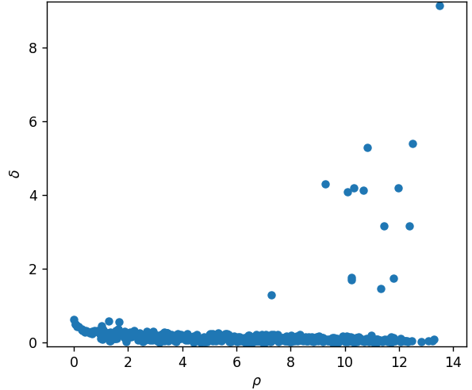
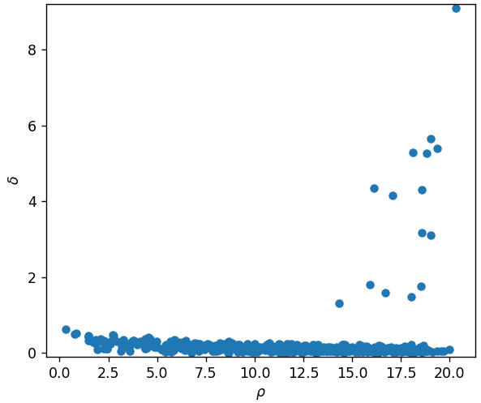
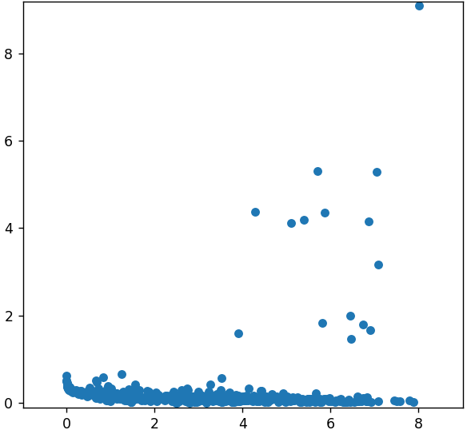
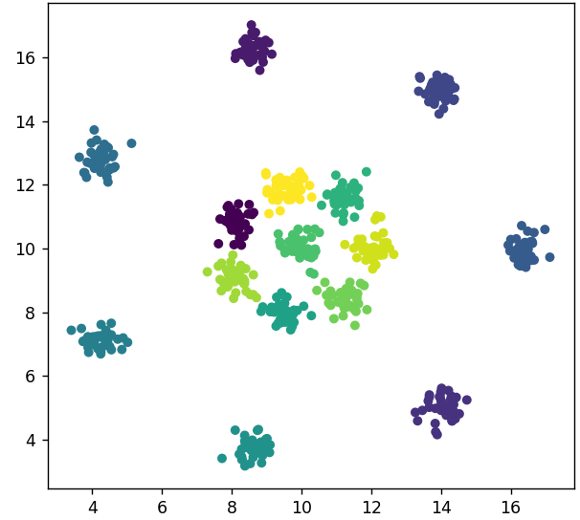
THUẬT TOÁN CSDPPO
THỰC NGHIỆM
Kết quả thực nghiệm
Thực nghiệm mẫu dữ liệu R15 giữa 2 thuật toán.
Kết quả 2 Decision Graph của thuật toán CFSFDP (2 hình bên trên) tương ứng với mức 1% và 2% không quá khác biệt so với kết quả của CSDPPO (hình bên dưới).
Kết quả phân cụm giống nhau, chất lượng như nhau.

Slide 30
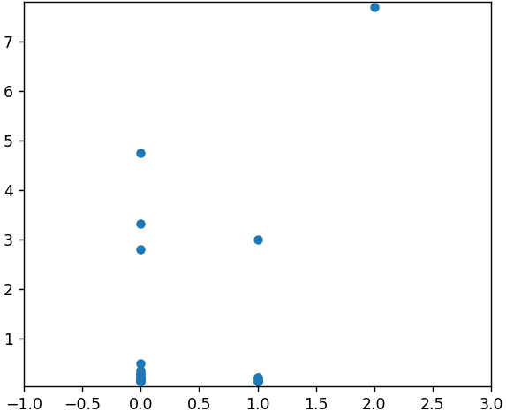
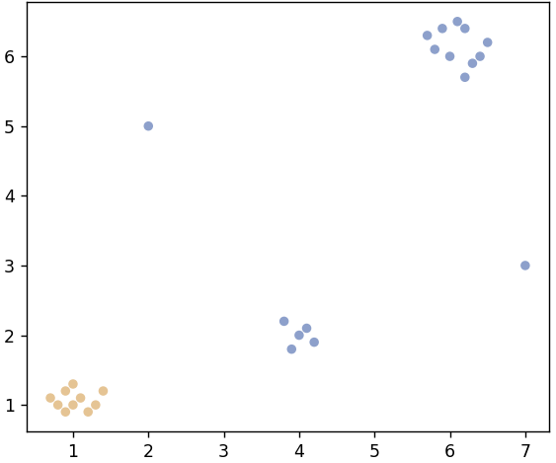
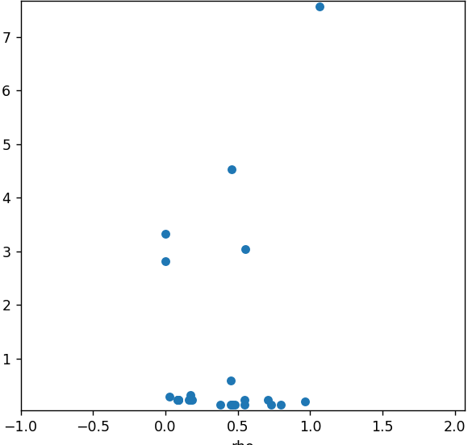
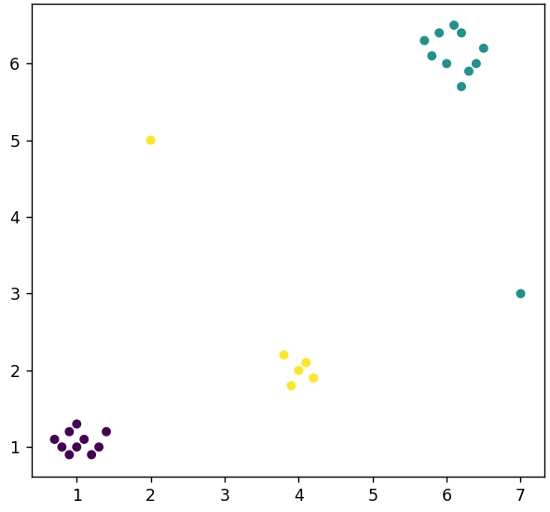
THUẬT TOÁN CSDPPO
THỰC NGHIỆM
Kết quả thực nghiệm
Thực nghiệm mẫu dữ liệu nhân tạo giữa 2 thuật toán.
CFSFDP sử dụng cut-off kernel để tính mật độ, CSDPPO sử dụng Gaussian kernel.
Kết quả cho thấy, đối với CFSFDP sử dụng cut-off, là 2 cụm. Còn CSDPPO sử dụng gaussian là 3 cụm.

Slide 31
THUẬT TOÁN CSDPPO
THỰC NGHIỆM
Kết luận
Trong bài báo CSDPPO, tác giả sử dụng hàm Gaussian để thay thế hàm cut-off trong quá trình tính toán mật độ cục bộ, đồng thời sử dụng entropy để tự động lựa chọn tham số dc. Trong khi đó, thuật toán CFSFDP gốc chủ yếu được mô tả bằng hàm cut-off, mặc dù trong một số trường hợp thực nghiệm, tác giả của CFSFDP cũng sử dụng Gaussian kernel để tính mật độ.
Qua thực nghiệm cho thấy, khi cả CFSFDP và CSDPPO cùng sử dụng Gaussian kernel, kết quả phân cụm giữa hai phương pháp khá tương đồng. Điều này cho thấy một phần cải thiện có thể đến từ việc sử dụng Gaussian kernel thay cho cut-off kernel.
Ngược lại, khi CFSFDP sử dụng cut-off kernel và CSDPPO sử dụng Gaussian kernel kết hợp tối ưu entropy, sự khác biệt giữa 2 phương pháp trở nên rõ ràng hơn

Slide 32

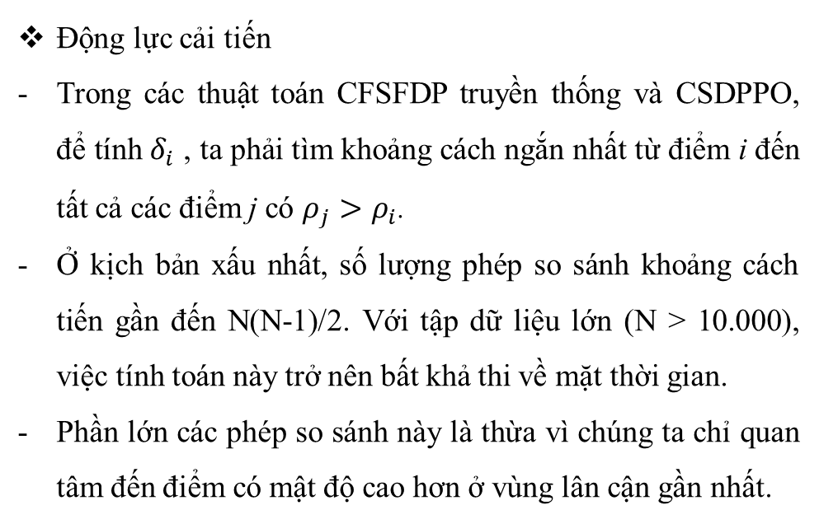

THUẬT TOÁN PGD-CSDPPO
MỤC TIÊU CẢI TIẾN
Mật độ: $ρ_{A}>ρ_{B}>ρ_{C}>ρ_{D}$
A
d(D,A)
Động lực cải tiến
Trong các thuật toán CFSFDP truyền thống và CSDPPO, để tính $δ_{i}$ , ta phải tìm khoảng cách ngắn nhất từ điểm i đến tất cả các điểm j có $ρ_{j}>ρ_{i}$.
Ở kịch bản xấu nhất, số lượng phép so sánh khoảng cách tiến gần đến N(N-1)/2. Với tập dữ liệu lớn (N > 10.000), việc tính toán này trở nên bất khả thi về mặt thời gian.
Phần lớn các phép so sánh này là thừa vì chúng ta chỉ quan tâm đến điểm có mật độ cao hơn ở vùng lân cận gần nhất.
B
d(D,B)
d(D,C)
C
D
$δ_{D}=min$(d(D,C), d(D,B), d(D,A))

Slide 33
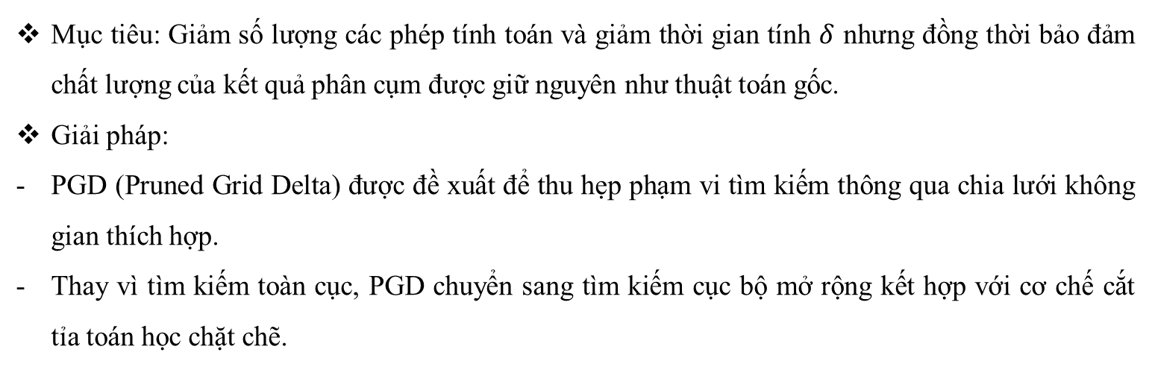
THUẬT TOÁN PGD-CSDPPO
MỤC TIÊU CẢI TIẾN
Mục tiêu: Giảm số lượng các phép tính toán và giảm thời gian tính $δ$ nhưng đồng thời bảo đảm chất lượng của kết quả phân cụm được giữ nguyên như thuật toán gốc.
Giải pháp:
PGD (Pruned Grid Delta) được đề xuất để thu hẹp phạm vi tìm kiếm thông qua chia lưới không gian thích hợp.
Thay vì tìm kiếm toàn cục, PGD chuyển sang tìm kiếm cục bộ mở rộng kết hợp với cơ chế cắt tỉa toán học chặt chẽ.

Slide 34

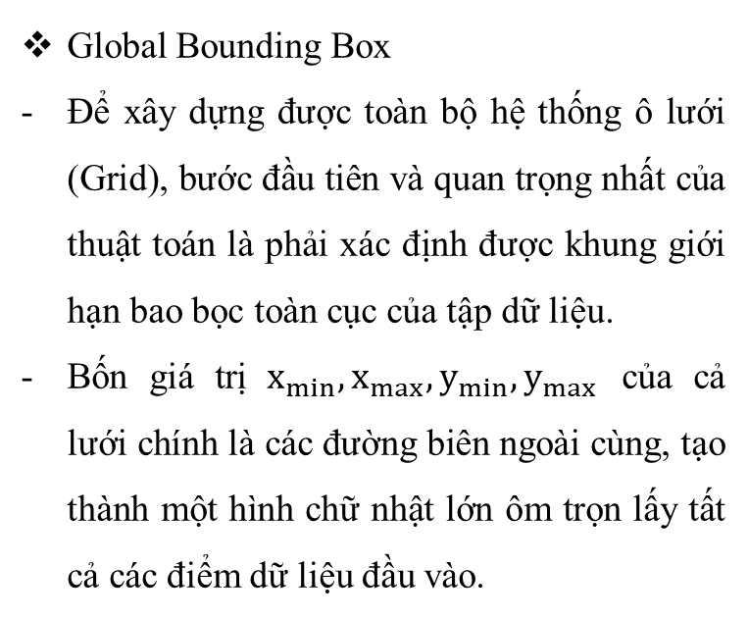



THUẬT TOÁN PGD-CSDPPO
MỘT SỐ KIẾN THỨC NỀN TẢNG
Global Bounding Box
Để xây dựng được toàn bộ hệ thống ô lưới (Grid), bước đầu tiên và quan trọng nhất của thuật toán là phải xác định được khung giới hạn bao bọc toàn cục của tập dữ liệu.
Bốn giá trị $x_{min},x_{max},y_{min},y_{max}$ của cả lưới chính là các đường biên ngoài cùng, tạo thành một hình chữ nhật lớn ôm trọn lấy tất cả các điểm dữ liệu đầu vào.
y
Global Bounding Box
$$y_{max}$$
$$y_{min}$$
$$x_{min}$$
$$x_{max}$$
x

Slide 35
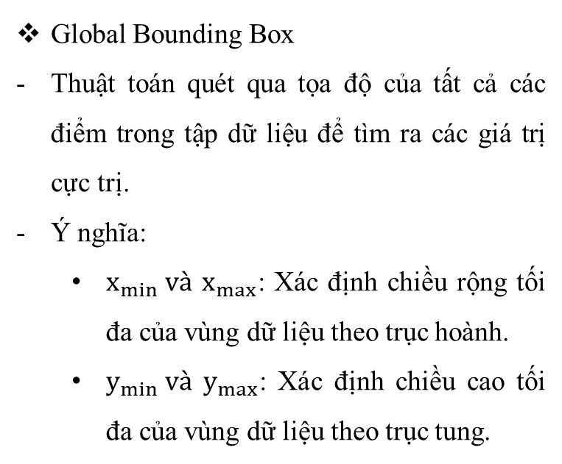
THUẬT TOÁN PGD-CSDPPO
MỘT SỐ KIẾN THỨC NỀN TẢNG
Global Bounding Box
Thuật toán quét qua tọa độ của tất cả các điểm trong tập dữ liệu để tìm ra các giá trị cực trị.
Ý nghĩa:
$x_{min} và$ $x_{max}$: Xác định chiều rộng tối đa của vùng dữ liệu theo trục hoành.
$y_{min} và$ $y_{max}$: Xác định chiều cao tối đa của vùng dữ liệu theo trục tung.
y
Global Bounding Box
$$y_{max}$$
$$y_{min}$$
$$x_{min}$$
$$x_{max}$$
x

Slide 36
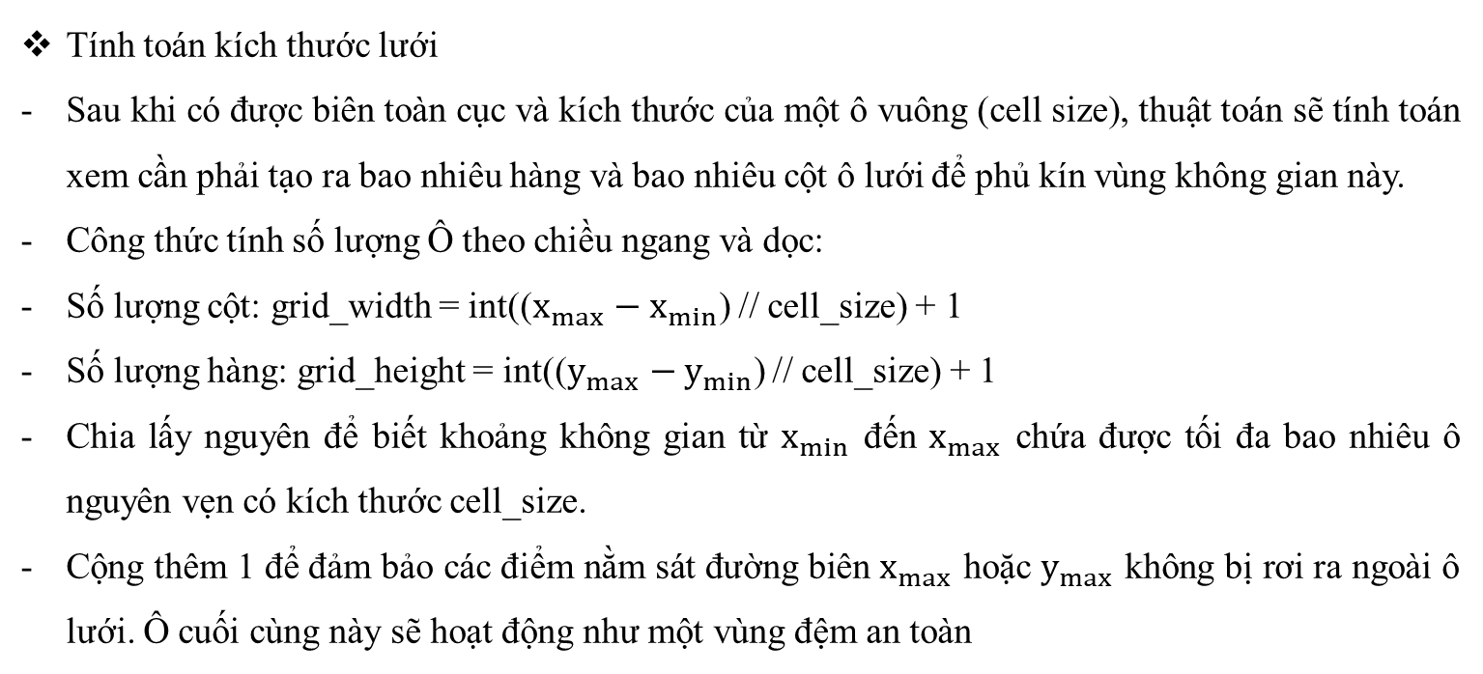
THUẬT TOÁN PGD-CSDPPO
MỘT SỐ KIẾN THỨC NỀN TẢNG
Tính toán kích thước lưới
Sau khi có được biên toàn cục và kích thước của một ô vuông (cell size), thuật toán sẽ tính toán xem cần phải tạo ra bao nhiêu hàng và bao nhiêu cột ô lưới để phủ kín vùng không gian này.
Công thức tính số lượng Ô theo chiều ngang và dọc:
Số lượng cột: grid_width = int(($x_{max}−x_{min}$) // cell_size) + 1
Số lượng hàng: grid_height = int(($y_{max}−y_{min}$) // cell_size) + 1
Chia lấy nguyên để biết khoảng không gian từ $x_{min}$ đến $x_{max}$ chứa được tối đa bao nhiêu ô nguyên vẹn có kích thước cell_size.
Cộng thêm 1 để đảm bảo các điểm nằm sát đường biên $x_{max}$ hoặc $y_{max}$ không bị rơi ra ngoài ô lưới. Ô cuối cùng này sẽ hoạt động như một vùng đệm an toàn

Slide 37

THUẬT TOÁN PGD-CSDPPO
MỘT SỐ KIẾN THỨC NỀN TẢNG
Ví dụ minh họa tính biên và kích thước lưới:
Giả sử có tập dữ liệu gồm 3 điểm sau: $P_{1}(2, 5), P_{2}(12, 23), P_{3}(22, 11)$. Kích thước một ô chọn trước là cell_size = 5.0
Bước 1: Tìm biên của cả lưới:
Thuật toán tìm các giá trị nhỏ nhất và lớn nhất:
$x_{min}$ = min(2, 12, 22) = 2.0
$x_{max}$ = max(2, 12, 22) = 22.0
$y_{min}$ = min(5, 23, 11) = 5.0
$y_{max}$ = max(5, 23, 11) = 23.0
Hình chữ nhật bao quanh toàn bộ dữ liệu sẽ có góc dưới-trái là (2, 5) và góc trên-phải là (22, 23)

Slide 38

THUẬT TOÁN PGD-CSDPPO
MỘT SỐ KIẾN THỨC NỀN TẢNG
Ví dụ minh họa tính biên và kích thước lưới:
Giả sử có tập dữ liệu gồm 3 điểm sau: $P_{1}(2, 5), P_{2}(12, 23), P_{3}(22, 11)$. Kích thước một ô chọn trước là cell_size = 5.0
Bước 2: Tính số hàng và số cột ô lưới
Số cột (grid_witdth) = $\left(\frac{22.0−2.0}{5.0}\right)+1=5$ cột
Số hàng (grid_height) = $\left(\frac{23.0−5.0}{5.0}\right)+1=4$ hàng
Các hàng sẽ được đánh chỉ số là: hàng 0, hàng 1, hàng 2, hàng 3
KL: Toàn bộ không gian dữ liệu lúc này được quản lý bởi một ma trận lưới gồm 5 $×$ 4 $=$ 20 ô vuông. Bất kỳ điểm dữ liệu nào lọt vào vùng này cũng sẽ tìm được đúng 1 ô cố định để trú ngụ.

Slide 39








THUẬT TOÁN PGD-CSDPPO
MỘT SỐ KIẾN THỨC NỀN TẢNG
Cơ chế đánh chỉ số ô lưới (Grid Indexing)
Nguyên tắc đánh số: hệ thống lưới dùng tọa độ nguyên (Chỉ số hàng, Chỉ số cột) bắt đầu từ góc dưới cùng bên trái.
Góc dưới cùng bên trái của toàn bộ lưới (nơi giao nhau của $x_{min}$ và $y_{min}$) luôn được quy ước là gốc tọa độ ô: (0, 0).
Theo chiều ngang (trục x): các cột được đánh số tăng dần từ trái sang phải: 0, 1, 2, ..., grid_width – 1.
Theo chiều dọc (trục y): các hàng được đánh số tăng dần từ dưới lên trên: 0, 1, 2, ..., grid_height – 1.
c = cell_size
$y_{min} +3$*c
Ô (0, 2)
Ô (1, 2)
$y_{min} +2$*c
Ô (0, 1)
Ô (1, 1)
$y_{min} +1$*c
Ô (0, 0)
Ô (1, 0)
$$y_{min}$$
$x_{min} +1$*c
$x_{min} +2$*c
$$x_{min}$$

Slide 40

THUẬT TOÁN PGD-CSDPPO
MỘT SỐ KIẾN THỨC NỀN TẢNG
Làm sao biết một điểm thuộc ô nào? (Point Mapping)
Bước 1: Đo khoảng cách từ gốc lưới
Thuật toán lấy tọa độ của điểm trừ đi biên tối thiểu toàn cục. Hành động này giúp xác định xem điểm đó đang cách biên trái (hoặc biên dưới) bao nhiêu đơn vị khoảng cách thực tế.
Bước 2: Đếm số lượng ô trọn vẹn
Lấy khoảng cách vừa tính được chia cho độ dài cạnh của một ô vuông (cell_size).
Phép chia lấy phần nguyên sẽ cho biết điểm này đã vượt qua được bao nhiêu ô trọn vẹn để đứng ở ô tiếp theo.
Code:
def get_cell(point):
cell_x = int((point[0] $−$ x_min) // cell_size)
cell_y = int((point[1] $−$ y_min) // cell_size)
return (cell_x, cell_y)

Slide 41

THUẬT TOÁN PGD-CSDPPO
MỘT SỐ KIẾN THỨC NỀN TẢNG
Ví dụ trực quan mô phỏng get_cell
$x_{min}=2.0,y_{min}=5$.0
Kích thước ô: cell_size = 5.0
Bây giờ hãy tìm vị trí ô cho điểm dữ liệu $P_{2}(12$, 23)
1. Tính chỉ số cột (cell_x)
Khoảng cách từ $P_{2}$ tới biên trái: 12 – 2 = 10
Chia cho kích thước ô: 10 / 5 = 2
cell_x = 2 (nằm ở cột số 2)
2. Tính chỉ số hàng (cell_y)
Khoảng cách từ $P_{2}$ tới biên dưới: 23 – 5 = 18
Chia cho kích thước ô: 18 / 5 = 3.6 $→$ lấy phần nguyên là 3
cell_y = 3 (nằm ở hàng số 3)
KL: Điểm $P_{2}$(12, 23) sẽ được xếp vào ô mang số hiệu (2, 3).

Slide 42





THUẬT TOÁN PGD-CSDPPO
MỘT SỐ KIẾN THỨC NỀN TẢNG
Cách xác định biên tọa độ của một ô lưới cụ thể
Mục tiêu tính toán:
Khi thuật toán muốn tính khoảng cách nhỏ nhất từ một điểm đến một ô láng giềng (neighbor_cell), nó cần phải dựng lên khung hình học (Bounding Box) của ô đó.
Khung hình học của một ô vuông được định hình bằng 4 đường biên: Biên trái $\left(x_{1}\right)$, Biên phải $\left(x_{2}\right)$, Biên dưới $\left(y_{1}\right)$, Biên trên $\left(y_{2}\right)$.
y
cell_size
$$y_{2}$$
Bounding Box
cell_size
$$y_{1}$$
$$x_{1}$$
$$x_{2}$$
x

Slide 43

THUẬT TOÁN PGD-CSDPPO
MỘT SỐ KIẾN THỨC NỀN TẢNG
Ô (1, 2) có cx là 1, cy là 2
Cách xác định biên tọa độ của một ô lưới cụ thể
Công thức tính:
Từ tọa độ lưới nguyên (cx, cy) của ô, thuật toán tính toán 4 biên thực tế như sau:
$$x_{1}=x_{min}+cx∗cell_size$$
$$y_{1}=y_{min}+cy∗cell_size$$
$$x_{2}=x_{1}+cell_size$$
$$y_{2}=y_{1}+cell_size$$
Trong đó:
cx là chỉ số cột của ô lưới đó
cy là chỉ số hàng của ô lưới đó
Ô (0, 2)
Ô (1, 2)
Ô (0, 1)
Ô (1, 1)
cell_size
Ô (0, 0)
Ô (1, 0)
$$y_{min}$$
$$x_{min}$$

Slide 44



THUẬT TOÁN PGD-CSDPPO
MỘT SỐ KIẾN THỨC NỀN TẢNG
Ô (1, 2) có cx là 1, cy là 2
Cách xác định biên tọa độ của một ô lưới cụ thể
Ví dụ minh họa:
Giả sử cấu hình lưới toàn cục của chúng ta là:
Gốc lưới: $x_{min}=10$, $y_{min}=20$
Kích thước ô vuông: cell_size = 5
Hãy tính các biên $x_{1},x_{2},y_{1},y_{2}$ của ô láng giềng có tọa độ ô lưới là (1, 2) (Cột 1, Hàng 2)
Ô (0, 2)
Ô (1, 2)
Ô (0, 1)
Ô (1, 1)
cell_size = 5
Ô (0, 0)
Ô (1, 0)
$$y_{min}=20$$
$$x_{min}=10$$

Slide 45

THUẬT TOÁN PGD-CSDPPO
MỘT SỐ KIẾN THỨC NỀN TẢNG
Ô (1, 2) có cx là 1, cy là 2
Cách xác định biên tọa độ của một ô lưới cụ thể
Bước 1: Xác định vùng không gian theo trục x:
Biên trái $\left(x_{1}\right)=10+\left(1×5\right)=15$
Biên trên $\left(x_{2}\right)=15+5=20$
Ô này chiếm giữ vùng không gian nằm ngang từ [15 – 20].
Bước 2: Xác định vùng không gian theo trục y:
Biên trái $\left(y_{1}\right)=20+\left(2×5\right)=30$
Biên trên $\left(y_{2}\right)=30+5=35$
Ô này chiếm giữ vùng không gian thẳng đứng từ [30 – 35].
Ô (0, 2)
Ô (1, 2)
Ô (0, 1)
Ô (1, 1)
cell_size = 5
Ô (0, 0)
Ô (1, 0)
$$y_{min}=20$$
$$x_{min}=10$$

Slide 46










THUẬT TOÁN PGD-CSDPPO
MỘT SỐ KIẾN THỨC NỀN TẢNG
Vai trò của biên ô trong cơ chế cắt tỉa (Pruning)
Sau khi tính được 4 đường biên $\left[x_{1},x_{2}\right]$ và $\left[y_{1},y_{2}\right]$ của ô, thuật toán sẽ dùng chúng để làm gì?
$→$ Tính khoảng cách ngắn nhất (min_possible)
Thuật toán sẽ so sánh tọa độ của một điểm hiện tại point(px, py) với 4 đường biên này để tìm ra khoảng cách ngắn nhất từ điểm đó tới rìa của ô.
Hình bên mô tả cách tính khoảng cách ngắn nhất từ một điểm đến một ô
B($x_{B},y_{B}$)
$$\sqrt{{\left(x_{B}−x_{max}\right)}^{2}+{\left(y_{B}−y_{max}\right)}^{2}}$$
$$y_{B}−y_{max}$$
$$y_{2}$$
Bounding Box
$$x_{A}−x_{max}$$
A($x_{A},y_{A}$)
$$x_{B}−x_{max}$$
$$y_{1}$$
$$x_{2}$$
$$x_{2}$$

Slide 47

THUẬT TOÁN PGD-CSDPPO
MỘT SỐ KIẾN THỨC NỀN TẢNG
Ý nghĩa quyết định dừng/duyệt
Nếu khoảng cách tới cái rìa này mà còn lớn hơn hoặc bằng khoảng cách tốt nhất hiện tại (min_possible >= best), thuật toán lập tức đóng cửa ô này lại, không cho phép duyệt các điểm bên trong nữa.
Phép tính biên này chỉ tốn chi phí $O$(1) nhưng giúp thuật toán cắt tỉa hàng ngàn phép tính khoảng cách giữa các cặp điểm.
B($x_{B},y_{B}$)
$$\sqrt{{\left(x_{B}−x_{max}\right)}^{2}+{\left(y_{B}−y_{max}\right)}^{2}}$$
$$y_{B}−y_{max}$$
$$y_{2}$$
Bounding Box
$$x_{A}−x_{max}$$
A($x_{A},y_{A}$)
$$x_{B}−x_{max}$$
$$y_{1}$$
$$x_{2}$$
$$x_{2}$$

Slide 48

THUẬT TOÁN PGD-CSDPPO
MỘT SỐ KIẾN THỨC NỀN TẢNG
r = 2
r = 2
Các ô xung quanh theo bán kính đồng tâm $\left(r\right)$
Thuật toán không quét toàn bộ lưới cùng một lúc mà mở rộng không gian tìm kiếm từ trong ra ngoài theo từng lớp vỏ hình học, ký hiệu là bán kính r (với r = 0, 1, 2, ...).
Cấu trúc các lớp vỏ không gian
Khi r = 0: thuật toán chỉ xét chính ô chứa điểm hiện tại.
Khi r = 1: thuật toán quét lớp vỏ sát vách gồm 8 ô xung quanh.
Khi r = 2: thuật toán quét lớp vỏ tiếp theo gồm 16 ô xung quanh.
Tổng quát: Tại một bán kính r, số lượng ô nằm trên viền vỏ cần quét là 8 $×$ r ô.
r = 1
r = 1
r = 1
r = 1
r = 0
r = 1
r = 2
r = 1
r = 1
r = 1
Cơ chế định vị viền ngoài
Để đảm bảo hiệu năng, thuật toán chỉ quét những ô nằm đúng ở lớp vỏ ngoài cùng của bán kính r, tuyệt đối không quét lại các ô ở vòng bên trong (r – 1)

Slide 49
THUẬT TOÁN PGD-CSDPPO
Cột trái
Cột giữa
Cột phải
MỘT SỐ KIẾN THỨC NỀN TẢNG
Thứ tự duyệt chi tiết của 8 ô xung quanh (khi r = 1)
Quy luật quét hình học: Cố định cột (dx), quét từ dưới lên trên (dy). Xong một cột thì dịch sang phải (tăng dx).
Thứ tự này hoàn toàn tuân theo logic toán học của vòng lặp lồng nhau (Nested Loop) trong lập trình cơ bản, chứ chưa có sự ưu tiên theo khoảng cách.
Nó cứ bốc lần lượt từng ô theo thứ tự hình học từ trái sang phải như trên để kiểm tra. Ô nào rỗng hoặc quá xa thì bị loại bỏ ngay tại thời điểm gọi tên ô đó.
3
6
9
2
5 (ô gốc)
8
1
4
7
Quét qua 8 ô xung quanh theo chiều mũi tên từ cột trái sang cột phải, trong mỗi cột quét từ dưới lên trên.

Slide 50

THUẬT TOÁN PGD-CSDPPO
KỊCH BẢN VÍ DỤ MINH HỌA TOÀN DIỆN
Ví dụ minh họa
Kích thước ô: cell_size = 4
Tập dữ liệu đầu vào gồm 4 điểm A, B, C, D
Đối với cách tính của thuật toán gốc:
Sắp xếp các điểm theo mật độ giảm dần: A $→$ B $→$ C $→$ D.
Vì A có mật độ cao nhất, nên $δ_{A}=$ max(d(A,B), d(A, C), d(A, D)) = 6.08
Xét B, vì B chỉ có điểm có mật độ cao hơn là A nên $δ_{B}=d$(B, A) = 3.16
Điểm | Tọa độ | Mật độ
A | (1, 1) | 10
B | (2, 4) | 8
C | (7, 2) | 5
D | (2, 6) | 2

Slide 51

THUẬT TOÁN PGD-CSDPPO
KỊCH BẢN VÍ DỤ MINH HỌA TOÀN DIỆN
Ví dụ minh họa
Xét C, vì C có 2 điểm là A và B có mật độ cao hơn nên:
d(C, A) $≈$ 6.08, best = 6.08
d(C, B) $≈$ 5.38, best = 5.38
Vậy $δ_{C}= 5$.38
Xét D, vì D có 3 điểm là A, B, C có mật độ cao hơn nên:
d(D, A) $≈ 5$.09, best = 5.09
d(D, B) = 2, best = 2
d(D, C) $≈$ 6.4, best = 2
Vậy $δ_{D} = 2$
Điểm | Tọa độ | Mật độ
A | (1, 1) | 10
B | (2, 4) | 8
C | (7, 2) | 5
D | (2, 6) | 2

Slide 52


THUẬT TOÁN PGD-CSDPPO
KỊCH BẢN VÍ DỤ MINH HỌA TOÀN DIỆN
Ví dụ minh họa
Đối với cách tính của thuật toán cải tiến:
Biên của cả lưới như sau:
$x_{min}$ = min(1, 2, 7, 2) = 1
$x_{max}$ = max(1, 2, 7, 2) = 7
$y_{min}$ = min(1, 4, 2, 6) = 1
$y_{max}$ = max(1, 4, 2, 6) = 6
Hình chữ nhật bao quanh toàn bộ dữ liệu sẽ có góc dưới-trái là (1, 1) và góc trên-phải là (7, 6).

Slide 53

THUẬT TOÁN PGD-CSDPPO
KỊCH BẢN VÍ DỤ MINH HỌA TOÀN DIỆN
Ví dụ minh họa
- Tính số hàng và số cột:
Số cột (grid_witdth) = $\left(\frac{7−1}{4}\right)+1=2$ cột
Số hàng (grid_height) = $\left(\frac{6−1}{4}\right)+1=2$ hàng
- Ma trận lưới gồm: 2 $×$ 2 = 4 ô vuông

Slide 54


THUẬT TOÁN PGD-CSDPPO
KỊCH BẢN VÍ DỤ MINH HỌA TOÀN DIỆN
Ví dụ minh họa
- Điểm A(1, 1) có:
$${grid}_{x}=\frac{1−1}{4}=0$$
$${grid}_{y}=\frac{1−1}{4}=0$$
nên nằm trong ô (0, 0).
- Điểm B(2, 4) có:
$${grid}_{x}=\frac{2−1}{4}=0$$
$${grid}_{y}=\frac{4−1}{4}=0$$
nên nằm trong ô (0, 0).
- Điểm C(7, 2) có:
$${grid}_{x}=\frac{7−1}{4}=1$$
$${grid}_{y}=\frac{2−1}{4}=0$$
nên nằm trong ô (1, 0)
- Điểm D(2, 6) có:
$${grid}_{x}=\frac{2−1}{4}=0$$
$${grid}_{y}=\frac{6−1}{4}=1$$
nên nằm trong ô (0, 1).

Slide 55


THUẬT TOÁN PGD-CSDPPO
KỊCH BẢN VÍ DỤ MINH HỌA TOÀN DIỆN
- Sắp xếp các điểm theo mật độ giảm dần: A $→$ B $→$ C $→$ D
- Vì điểm A có mật độ cao nhất nên không tồn tại điểm nào có mật độ cao hơn. Do đó:
$$δ_{A}=max(d\left(A, B\right), d\left(A,C\right), d\left(A,D\right))=d\left(A,C\right)≈6.08$$
- Sau khi tính toán xong, điểm A được thêm vào ô lưới (0,0).
- Điểm B nằm trong ô (0,0) chứa A là điểm có mật độ cao hơn nó.
- Khoảng cách:
$$d\left(B,A\right)≈3.16$$
Khi đó $best=3.16$
- Thuật toán tiếp tục xét các ô khác $→$ tính khoảng cách tới Bounding Box. Thuật toán sẽ tính khoảng cách lần lượt tới 8 ô xung quanh. Các ô thỏa điều kiện:
$$d_{min}\left(B, ô lưới\right)<best$$
sẽ được truy cập.
- Vì các ô xung quanh đều rỗng (các ô rỗng sẽ bị loại bỏ trước mà chưa cần phải xét tới khoảng cách $d_{min}$ đến ô đó, hiện tại D và C chưa được đưa vào ô lưới $→$ các ô khác chứa D, C hiện tại đang rỗng) $→$ $δ_{B}=3.16$ $→$ B được đưa vào ô (0,0).

Slide 56


THUẬT TOÁN PGD-CSDPPO
KỊCH BẢN VÍ DỤ MINH HỌA TOÀN DIỆN
- - Thuật toán tiếp tục tính $δ_{C}$. C nằm trong ô (1,0), không có điểm nào khác ngoài chính nó $→$ mở rộng bán kính.
- C truy cập vào ô (0,0) (có thể xem lại thứ tự duyệt ở mục 3.2.3.3, hiện tại chỉ có ô chứa A và B là có tồn tại điểm, nên C truy cập vào ô chứa 2 điểm này):
$$d\left(C,A\right)≈6.08→best=6.08$$
$$d\left(C,B\right)≈5.38, vì 5.38<best→best=5.38$$
- Tương tự, thuật toán tiếp tục xét các ô khác $→$ tính khoảng cách tới Bounding Box. Thuật toán sẽ tính khoảng cách lần lượt tới 16 ô xung quanh ($r=2$).
- Vì các ô xung quanh đều rỗng $→$ $δ_{C}=5.38$ $→$ C được đưa vào ô (1,0)
- Thuật toán tiếp tục tính $δ_{D}$. D nằm trong ô (0,1), không có điểm nào khác ngoài chính nó $→$ mở rộng bán kính.
- Theo thứ tự duyệt thuật toán sẽ truy cập ô chứa A, B trước, sau đó mới đến ô chứa C.
- Thuật toán truy cập vào ô (0,0):
$$d\left(D,A\right)≈5.09→best=5.09$$
$$d\left(D,B\right)=2, vì 2<best→best=2$$

Slide 57

THUẬT TOÁN PGD-CSDPPO
KỊCH BẢN VÍ DỤ MINH HỌA TOÀN DIỆN
- Vì ngoài ô (0,0) chứa A và B, còn một khác là (1,0) chứa điểm C. Trước khi quyết định nên truy cập ô này hoặc loại bỏ, thuật toán sẽ xét $d_{min}$ tới ô (1,0):
$$d_{min}(D, ô lưới chứa C(1,0))=\sqrt{{\left(5−2\right)}^{2}+{\left(6−5\right)}^{2}}=\sqrt{10}≈3.16$$
Vì $best=2≤d_{min}\left(D, ô lưới chứa C\left(1,0\right)\right)=3.16$ $→$ Ô (1,0) bị cắt tỉa mà không cần phải truy cập vào ô này.
- Thuật toán tiếp tục mở rộng bán kính ($r=2$), vì các ô đều rỗng, giá trị $best$ là nghiệm tốt nhất hiện tại:
$$δ_{D}=best=2$$
- D được đưa vào ô lưới (0, 1)

